Slide 1
SemanticGit
语义级代码演化分析
组别：12
成员：卜金阳
张烨（组长）
沈恒伟
徐嘉靖

Slide 2



课题意义
👨‍💼
对管理者
不再只看代码行数，看清团队真实产出：还技术债 or 造新轮子，质量变好还是变坏。
对架构师
提前预警“高危模块”：某个类每次被改都带出一串 Bug，说明耦合太高，该拆了。
对审计/合规
自动给提交打标签（修复/重构/功能），不用人工翻几千个 Commit 去追责或复盘。

Slide 3
竞品分析
竞品 | 优势 | 痛点
ChangeDistiller | 学术派鼻祖，细粒度变更识别 | 太老，不支持现代语言，无业务上下文
CodeScene | 商业化最好，热点分析、认知复杂度 | 闭源昂贵，偏健康度体检，跨版本演化挖掘浅
Git原生统计 | 简单直接 | 纯文件粒度，分不清重构与业务修改
竞品要么是“死掉的学术玩具”，要么是“昂贵的成品软件”。我们要做懂中国开发者、开源可扩展、侧重实体生命周期全量追踪的分析底座。

Slide 4



课题需求详细介绍
时间与性质叠加
追踪类/方法的完整生命周期，每次变更自动叠加语义标签（重构、Bug修复、功能新 增、性能优化等），形成可追溯的演化档案。
归属画像
按业务域标注代码归属，识别核心模块与非核心模块，量化变更影响权重，辅助优先级决策。
历史耦合挖掘
基于共变分析自动识别强耦合模块，发现“修改A必改B”的隐性依赖，为模块拆分、重构和测试范围提供依据。

Slide 5
初步技术选型
展示层 jetpack compose:用更少代码更快构建现代、动态的展示层，同时保留跨端扩展空间。
存储层 SQLite：零运维、单文件共享、易迁移
解析引擎层 JavaParser：选用 JavaParser 现成工具，把 Java 代码变成 AST（抽象语法树），比较 AST 的差异

Slide 6


可行性评估
技术可行性（高）
AST差异比对、调用链追踪成熟，主要是工程整合。
数据可行性（中高）
Git历史完整即可跑，旁路分析，不侵入编译环境。
难点与风险
• 语言适配：想支持全语言（Go/Python/Java）工程量巨大，初期建议锁定Java
• 性能压力：大仓（万级Commit）首次全量解析耗时较长，需做增量更新机制。

Slide 7
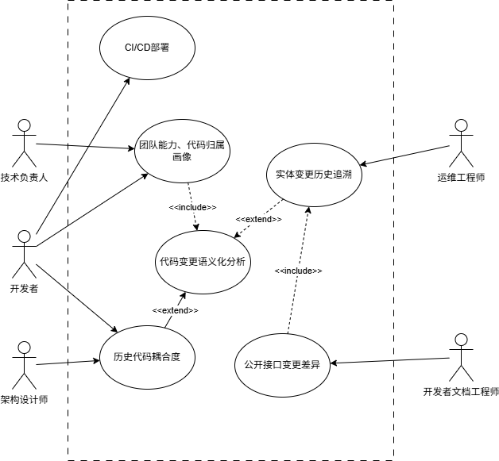
用例图
参与者：技术负责人、开发者、架构设计师、运维工程师、文档工程师
核心依赖：
• <<include>> 画像/追溯 → 依赖语义分析
• <<extend>> 耦合/接口差异 → 语义分析的增值扩展

Slide 8
6个功能点
低优先级（应用出口）
团队能力/代码归属画像
CI/CD 部署
中优先级（深度分析能力）
实体变更历史追溯
历史代码耦合度
公开接口变更差异
高优先级（核心底座）
代码变更语义化分析

Slide 9
第二周工作进度安排
统一接口：制定模块间接口规范，输出接口文档。
模块编码：完成解析、存储、分析、展示各模块基础代码。
初步跑通：统一构建与运行环境，打通“提交→解析→分析→存储→展示”最小闭环，确保代码可编译、可运行。

